Slide 1
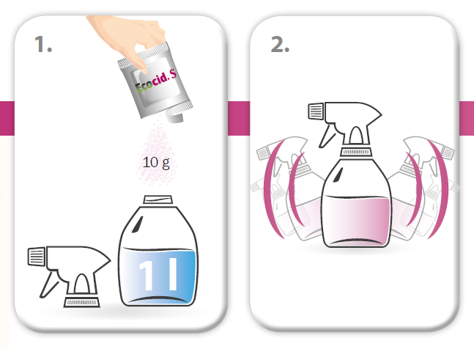
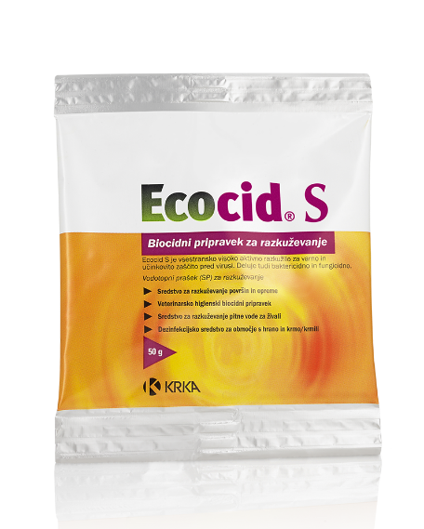
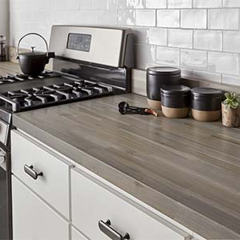
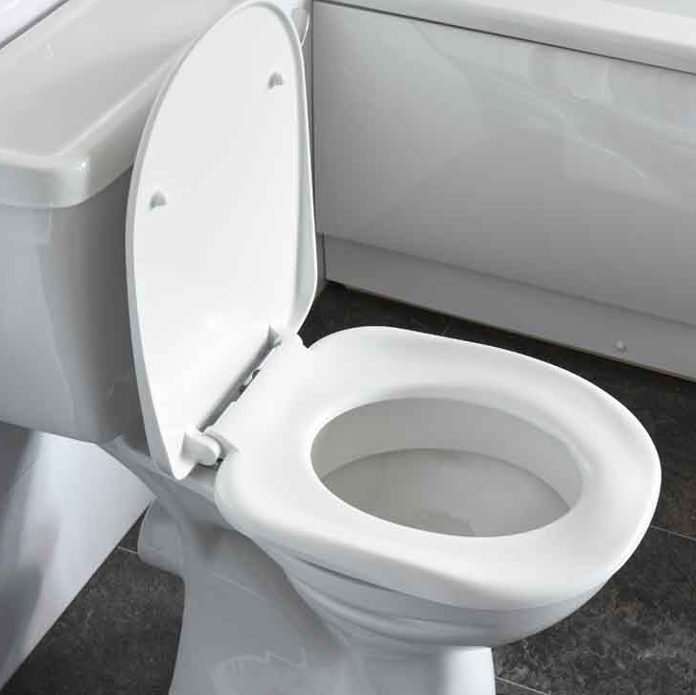
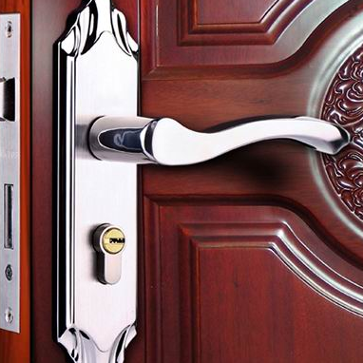
KAKO ENOSTAVNO RAZKUŽIMO POVRŠINE (npr. V STANOVANJU, PISARNI…)
Natančno stehtamo 10 g Ecocid S praška (lahko z uporabo digitalne kuhinjske tehtnice) in ga vsujemo v 1 l mlačne vode.
Dobro premešamo.
Površine, ki jih želimo razkužiti naj ne bodo vidno umazane. Vidno umazanijo predhodno očistimo.
Ecocid S nanesemo na površino. Za učinkovitost razkužila je zelo pomembno, da površina po nanosu ostane vidno mokra.
Pustimo delovati 15 minut.
Površine nato obrišemo s čisto krpo. Kovinske materiale pa izperemo s čisto vodo in po potrebi pobrišemo s čisto krpo.
Rutinsko razkužujemo predvsem površine, ki se jih pogosto dotikamo: mize, pulte, kljuke na vratih, stikala za luči, stranišča, pipe, pomivalna korita ipd.
Biocide uporabljajte varno. Pred uporabo preberite navodilo za uporabo.

